Slide 1

Mammu! Tēti!
Padomā pirms citiem rādi manas bildes internetā!
Valsts bērnu tiesību aizsardzības inspekcijas
Ģimeņu ar bērniem atbalsta departamenta direktore
Amanda Vēja
2014. gada 25.aprīlis
Notes:
Tieši šāds ir nosaukums VBTAI jaunajam video, ar kura palīdzību vēlamies uzrunāt vecākus, par viņu lomu bērna privātuma un drošības veicināšanai internetā.
Vai esat kādreiz pamanījuši, ka bērns, kurš vēl nav sasniedzis 1 gada vecumu, bet ir savs profils draugos? Vecāki regulāri publicē jaunāko informāciju no savas bērna dzīves, bildes, video..

Slide 2
Interneta drošības kompānijas «AVG» pētījums, Digital Birth: Welcome to the Online World, 2010
73% - vecāki ir publicējuši sava bērna (0-2 gadi) bildes internetā;
29% - vecāki publicējuši sava jaundzimušā bērna bildes internetā;
20% - publicējuši sava bērna ultrasonogrāfijas attēlus;
- vēlme parādīt draugiem, ģimenei
- lepošanās ar savu bērnu, viņa panākumiem
- vēlme papildināt sava sociālā tīkla profila saturu
- vienkārši sekot saviem vienaudžiem, kuri rīkojas līdzīgi
http://www.businesswire.com/news/home/20101006006722/en/Digital-Birth-Online-World, The research was conducted by Research Now among 2200 mothers with young (under two) children during the week of 27 September. Mothers in the EU5 (UK, Germany, France, Italy, Spain), Canada, the USA, Australia, New Zealand and Japan were polled.

Slide 3
Vēl kāds pētījums..
33% - publicējuši informāciju par savu bērnu sociālajos portālos
No tiem:
88% - publicējuši sava bērna bildes
42% - publicējuši informāciju par sava bērna aktivitātēm internetā
14% - ievietojuši video, kur redzams viņu bērns
Holloway,D., Green, L. and Livingstone, S. (2013). Zero to eight. Young children and their internet use. LSE, London: EU Kids Online. Vācijā veikts pētījums, 2012 (632 vecāki, kuriem ir bērni no 2 – 5 g.v.)

Slide 4
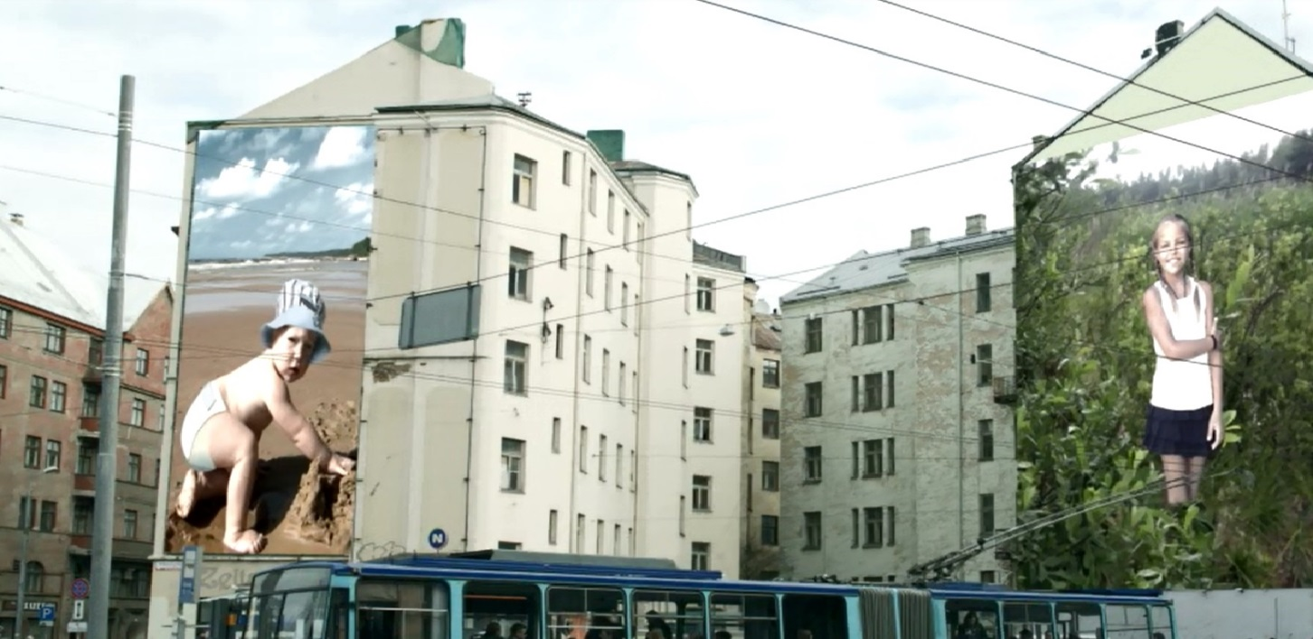
Internets – «pasaules mēroga afišas dēlis»
Vai esat jebkad internetā publicējuši sava bērna bildes?
Vai esat kādreiz padomājuši, kas redz šīs bildes?
Vai zināt, kādu dzīvi tās dzīvo?
∞ Veidojam bērna digitālo vēsturi, kas sekos viņam visu atlikušo mūžu! Ko bērns par to domās nākotnē?
∞ Vajadzība domāt par drošības iestatījumiem un privātuma sargāšanu! Pretējā gadījumā informācija nonāk uz «pasaules mēroga afišas dēļa».
Notes:
“First, you are creating a digital history for a human being that will follow him or her for the rest of their life. What kind of footprint do you actually want to start for your child, and what will they think about the information you’ve uploaded in future?
“Secondly, it reinforces the need for parents to be aware of the privacy settings they have set on their social network and other profiles. Otherwise, sharing a baby’s picture and specific information may not only be shared with friends and family but with the whole online world.” Sajūta, ka tās redz tikai ģimenes locekļi, draugi ir maldīga!

Slide 5
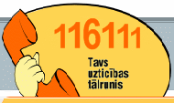
Paldies par uzmanību!
Valsts bērnu tiesību aizsardzības inspekcija
Tālrunis: 67359128
Ventspils iela 53, Rīga, LV-1002
Bērnu un pusaudžu
uzticības tālrunis 116111

